Slide 1
Identiteitsontwikkeling
Les 1: Wat is identiteit?

Slide 2
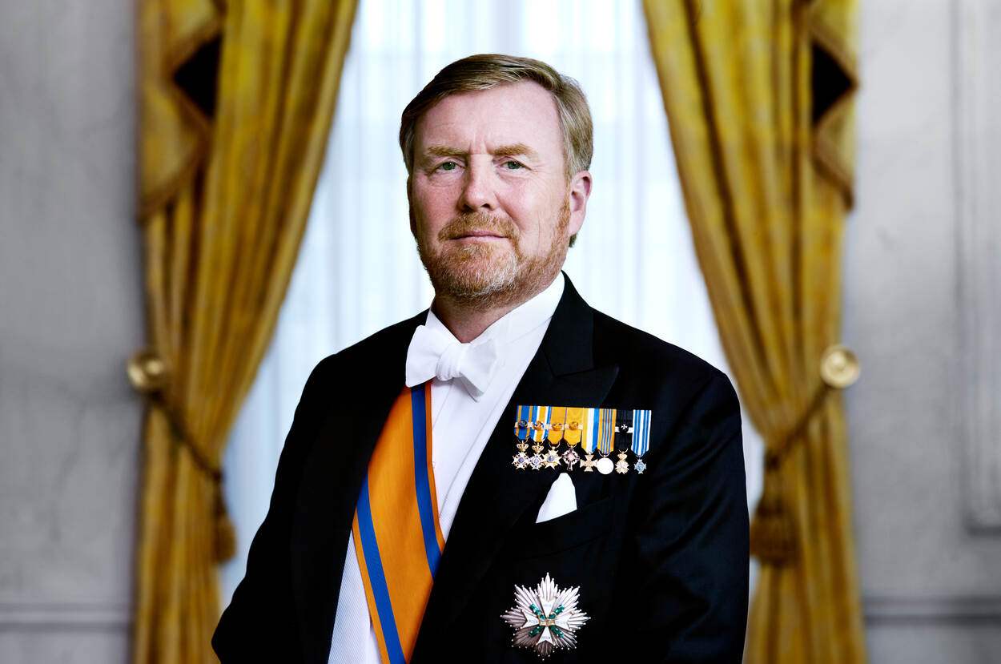

Slide 3
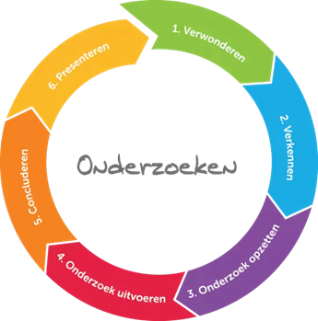
Doelen
Hoofddoel
Het ontwikkelen van je identiteit en de motivatie die hierbij hoort.
Je gaat onderzoek doen naar identiteit en motivatie bij jezelf en bij je klasgenoten.
Lesdoelen
Onderzoeksvaardigheden
Je maakt kennis met de onderzoekscyclus en kunt deze toepassen (ik en mijn klas).
Je verwondert je over je eigen leefomgeving.
Je formuleert nieuwsgierige vragen over de wereld om je heen.
Identiteit/motivatie
Je kunt uitleggen waarom identiteitsontwikkeling en motivatie belangrijk zijn en wat je ermee kunt buiten school.
Je maakt kennis met het begrip identiteitsontwikkeling.
Je kent de Big Five persoonlijkheidsfactoren (Golberg, 1993).

Slide 4
Waarom?
Erasmus University Rotterdam

Slide 5
Woordweb
Motivatie

Slide 6
Woordweb
Identiteit

Slide 7
Big Five Persoonlijkheidskenmerken
Extravert
Vriendelijk
Nauwkeurig
Stabiel
Open

Slide 8
Niet extravert
Heel extravert
Stil
Liefst dat een ander het voortouw neemt
Minder levendig
Vaak de leider
Bepaalt de sfeer
Veel energie
Gezelschapsmens
Extravert
Niet vriendelijk
Heel vriendelijk
Soms onbeleefd
Koud
Ongevoelig
Fout bij de ander leggen
Betrokken
Kan goed praten
Met respect behandelen
Vriendelijk

Slide 9
Niet nauwkeurig
Heel nauwkeurig
Slordig
Moeite met starten met taak
Afspraken soms niet nakomen
Betrouwbaar
Dingen netjes houden
Volhouden
Diep nadenken
Nauwkeurig
Niet stabiel
Heel stabiel
Veel zorgen maken
Soms somber
Wisselend humeur
Emotioneel stabiel
Niet snel overstuur
Ontspannen
Goed met stress omgaan
Stabiliteit

Slide 10
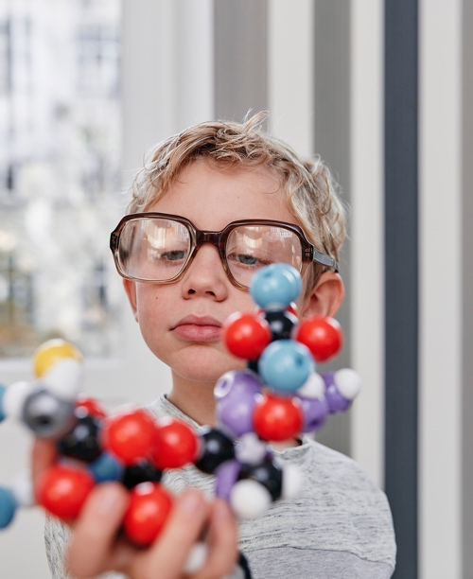
Niet open
Heel open
Weinig interesse in vage plannen
Weinig interesse in kunst
Niet zo creatief
Interesse voor kunst en muziek
Gaat uit van het beste in mensen
Origineel
Veel nieuwe ideeën
Open

Slide 11
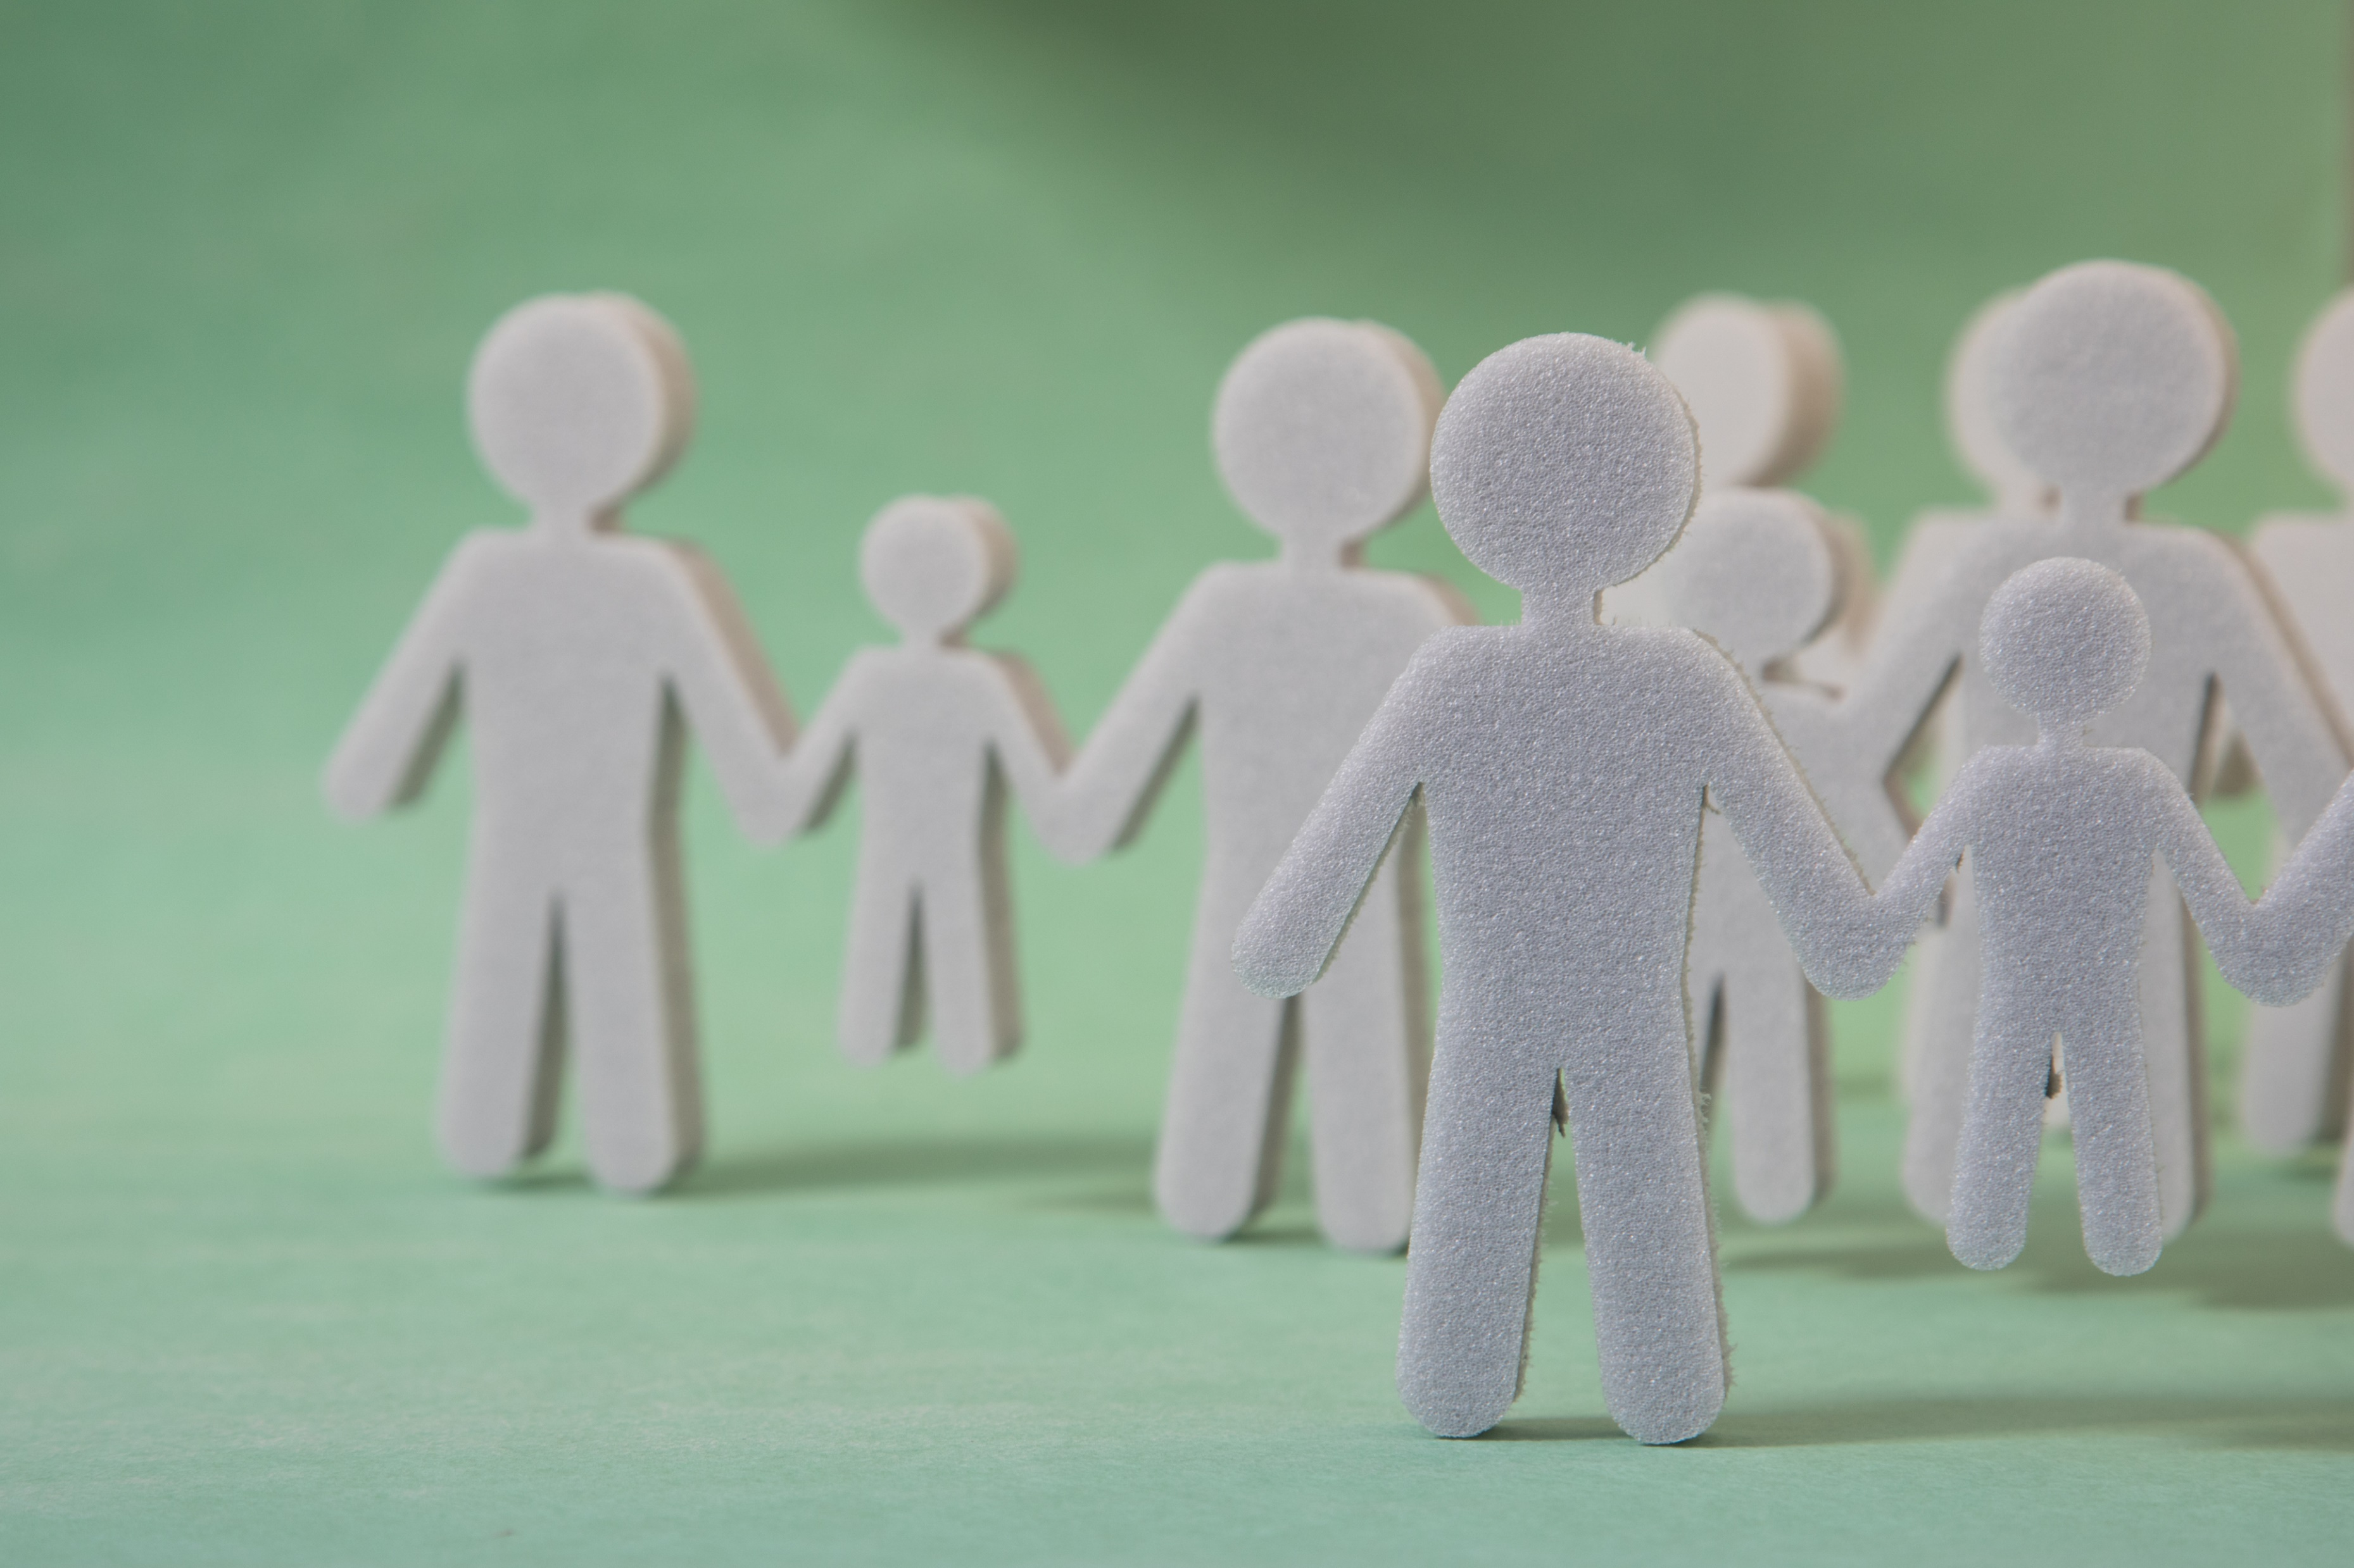
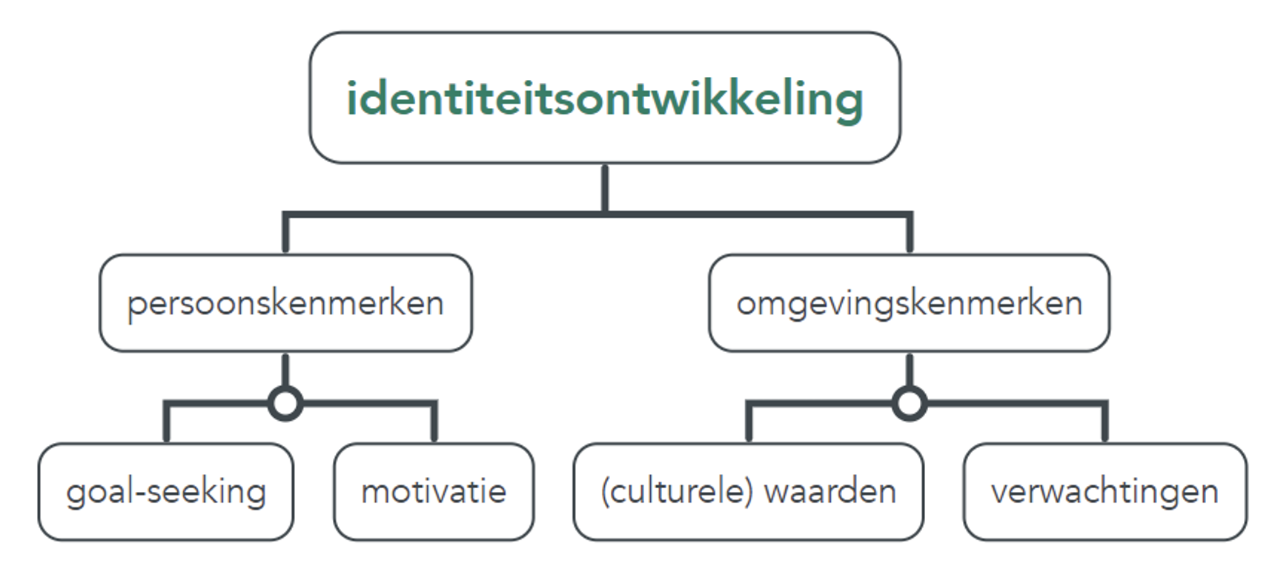
Identiteit

Slide 12
De onderzoekscyclus
Erasmus University Rotterdam

Slide 13
Lesprogramma

Slide 14
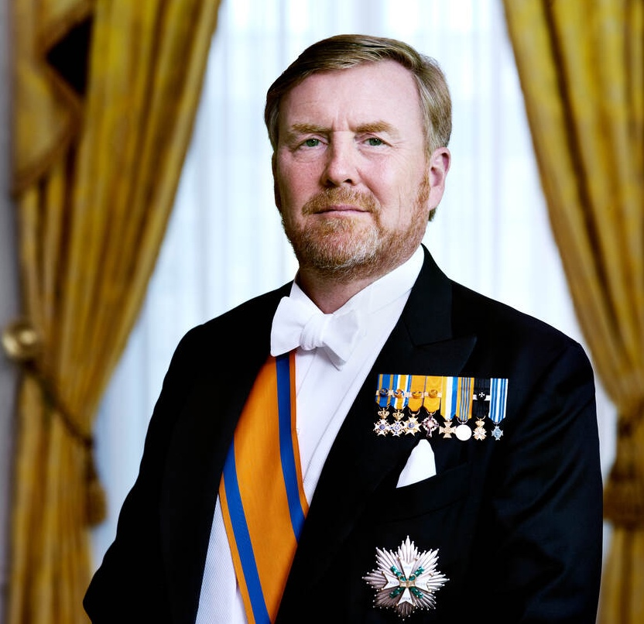
Als je opnieuw kijkt: wat is de identiteit van deze persoon?
Waaraan denk je dat te zien? Welke kenmerken die tijdens de instructie werden benoemd uit het Big Five model herken je in deze persoon?

Slide 15
Voel je je gemotiveerd voor dit lesprogramma? Waarom wel/niet?
Wanneer wel: welke tip heb je voor anderen om zich ook gemotiveerd te voelen?
Wanneer niet: wat zou je kunnen doen om je wél gemotiveerd te voelen?

Slide 16
Brainstorm nieuwsgierige vragen
Brainstorm in groepjes.
Waar ben je nieuwsgierig naar?
Welke vragen heb je over de onderwerpen?

Slide 17
Doelen
Hoofddoel
Het ontwikkelen van je identiteit en de motivatie die hierbij hoort.
Je gaat onderzoek doen naar identiteit en motivatie bij jezelf en bij je klasgenoten.
Lesdoelen
Onderzoeksvaardigheden
Je maakt kennis met de onderzoekscyclus en kunt deze toepassen (ik en mijn klas).
Je verwondert je over je eigen leefomgeving.
Je formuleert nieuwsgierige vragen over de wereld om je heen.
Identiteit/motivatie
Je kunt uitleggen waarom identiteitsontwikkeling en motivatie belangrijk zijn en wat je ermee kunt buiten school.
Je maakt kennis met het begrip identiteitsontwikkeling.
Je kent de Big Five persoonlijkheidsfactoren (Golberg, 1993).

Slide 18
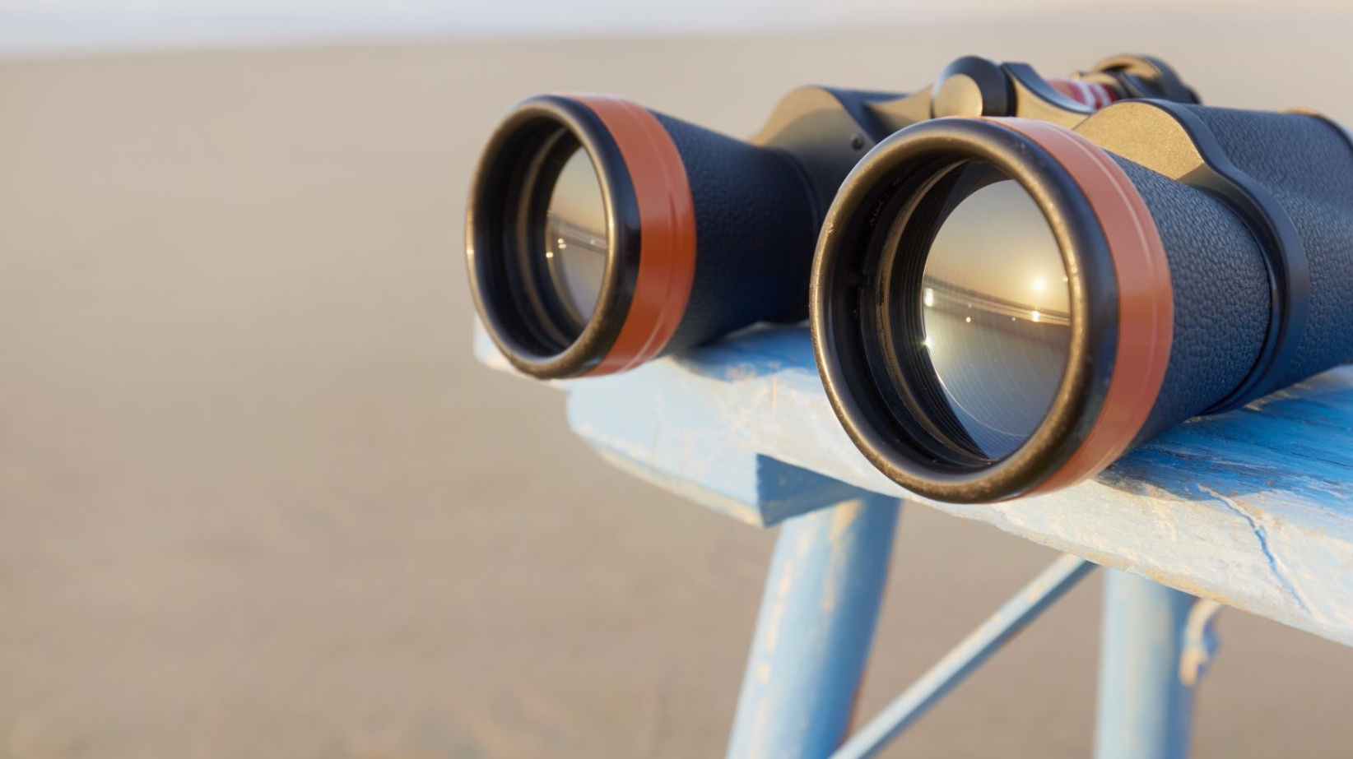
Vooruitblik
Verkennen in de onderzoekscyclus.
Duik dieper in identiteit en motivatie.

Slide 19
Identiteitsontwikkeling
Les 2: Hoe is jouw motivatie?

Slide 20
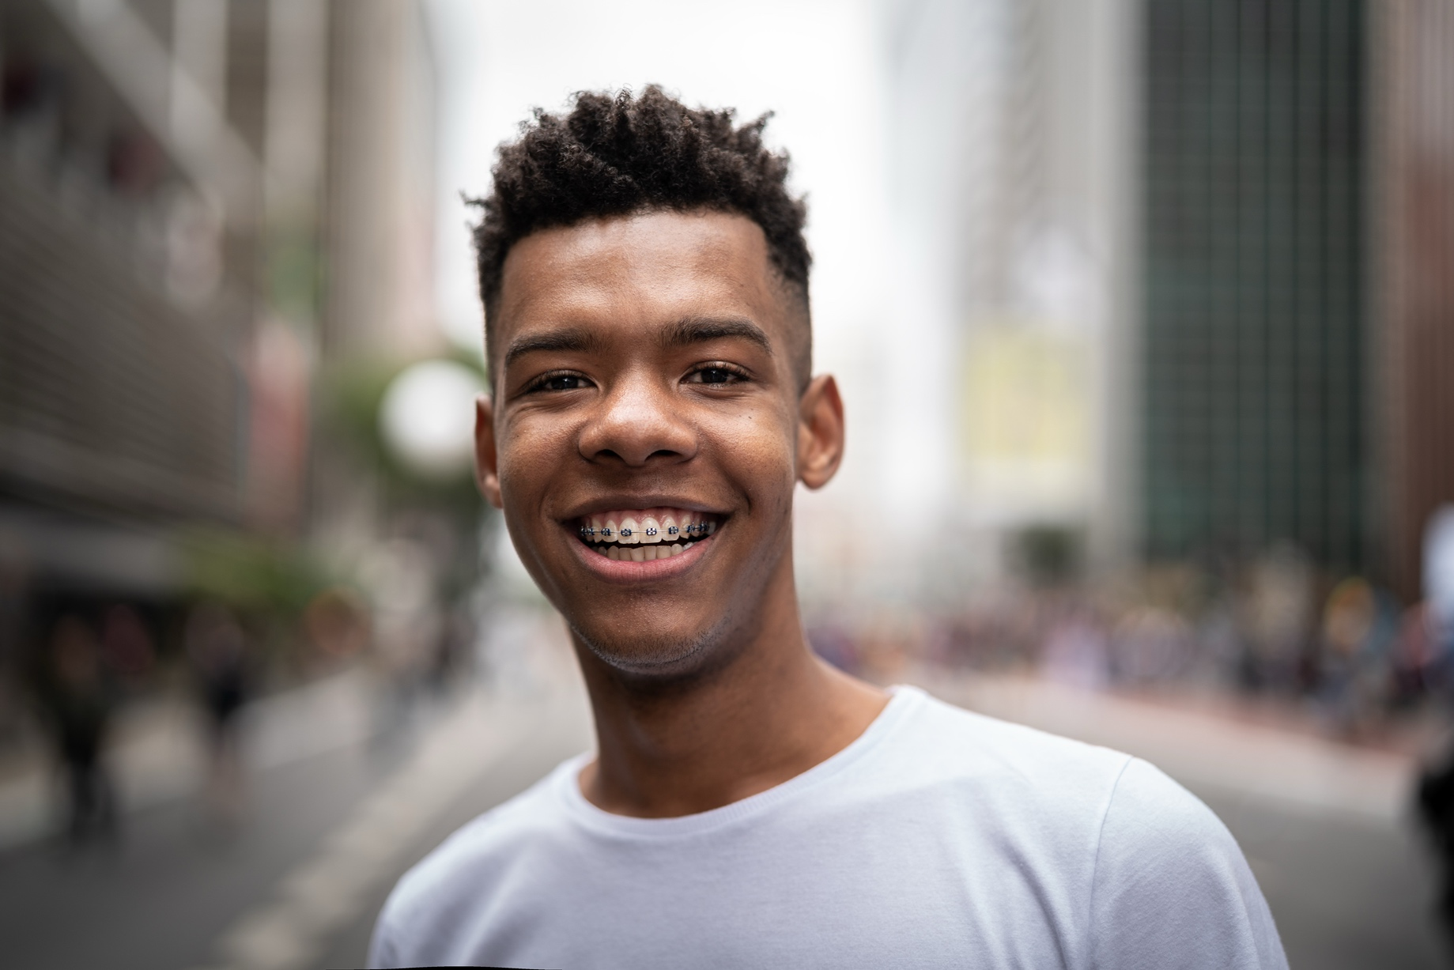
Erasmus University Rotterdam

Slide 21
Doelen
Hoofddoel
Het ontwikkelen van je identiteit en de motivatie die hierbij hoort.
Je gaat onderzoek doen naar identiteit en motivatie bij jezelf en bij je klasgenoten.
Lesdoelen
Onderzoeksvaardigheden
Je maakt kennis met de onderzoekscyclus en kunnen deze toepassen (ik en mijn klas).
Je verkent het onderwerp door je te verdiepen in verschillende bronnen.
Je raadpleegt verschillende soorten bronnen.
Je verbindt informatie uit verschillende bronnen.
Je vormt een eigen kijk op het onderwerp.
Identiteit/motivatie
Je kunt uitleggen waarom identiteitsontwikkeling en motivatie belangrijk zijn en wat je ermee kunt buiten school.
Je maakt kennis met het begrip identiteitsontwikkeling.
Je kent de Big Five persoonlijkheidsfactoren (Golberg, 1993).
Je kent verschillende vormen van motivatie en de basisbehoeften (Ryan & Deci, 2000).

Slide 22
Waarom?
Erasmus University Rotterdam

Slide 23
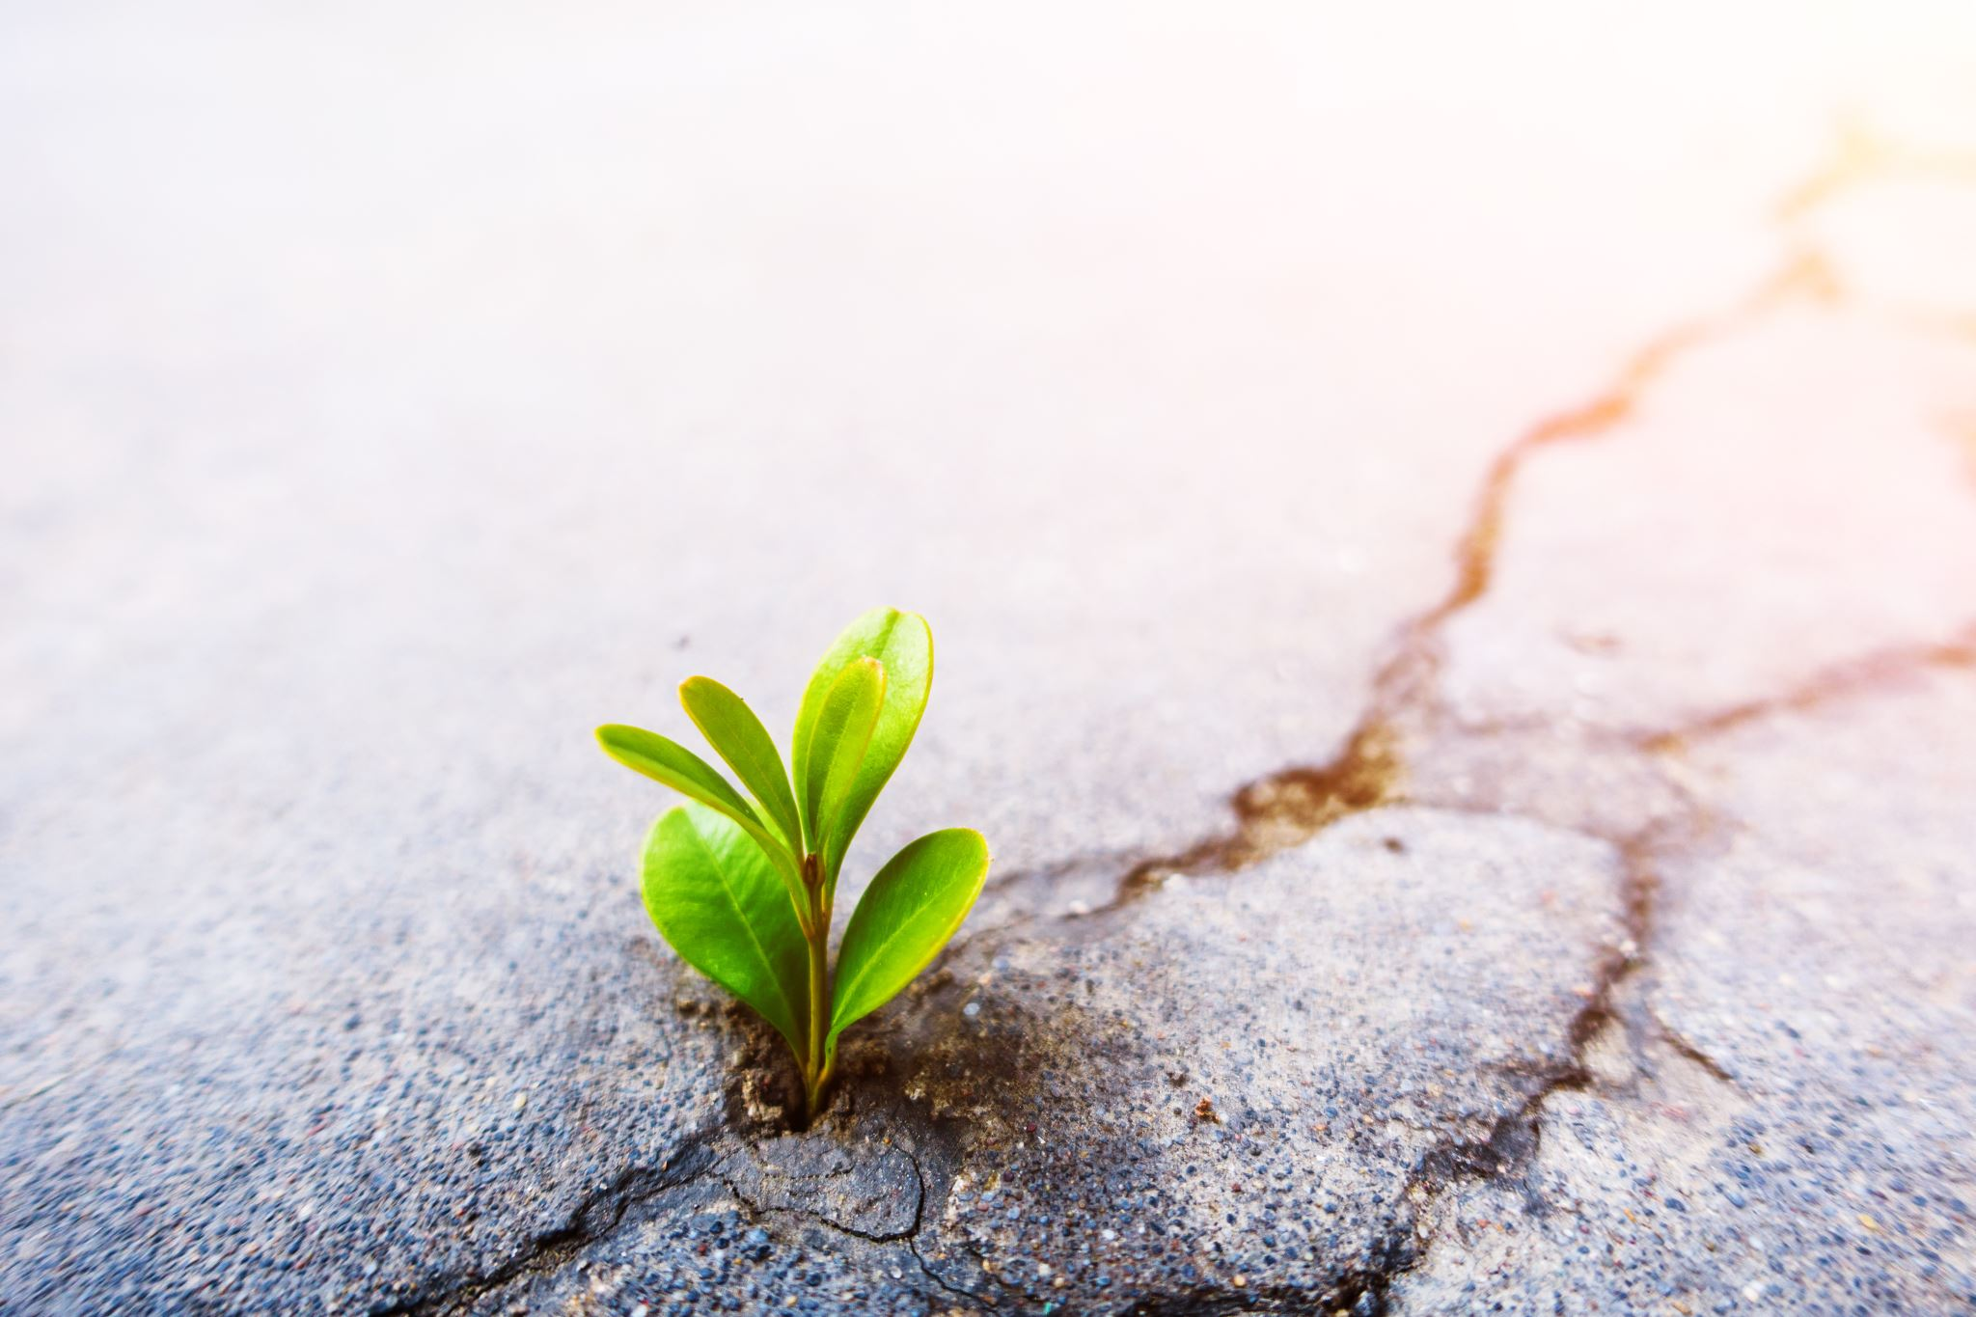
Motivatie

Slide 24
Intrinsiek vs extrinsiek
Intrinsiek
Extrinsiek
Erasmus University Rotterdam

Slide 25
Voorbeelden van motivatie
Academisch
Sport
Vaardigheden
Persoonlijk
Behalen diploma
Wedstrijd winnen
Ontwikkelen skills
Ontdekken wie je bent

Slide 26
Psychologische basisbehoeften
Relatie
Autonomie
Competentie

Slide 27
De onderzoekscyclus
Erasmus University Rotterdam

Slide 28
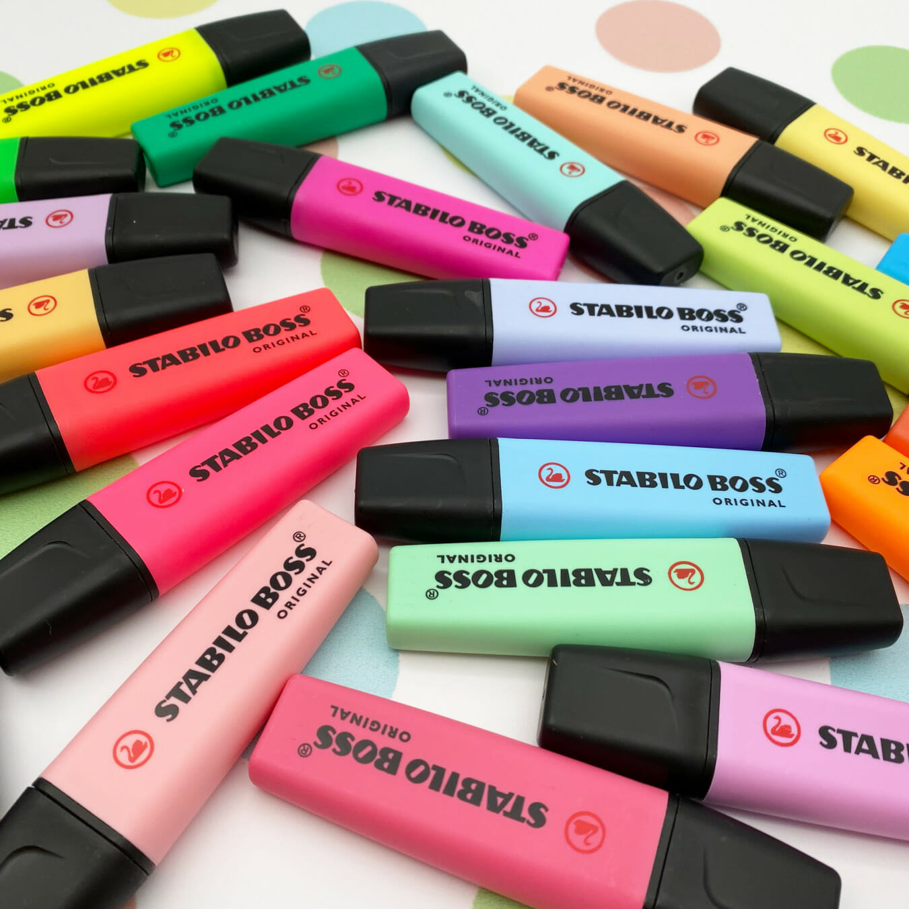
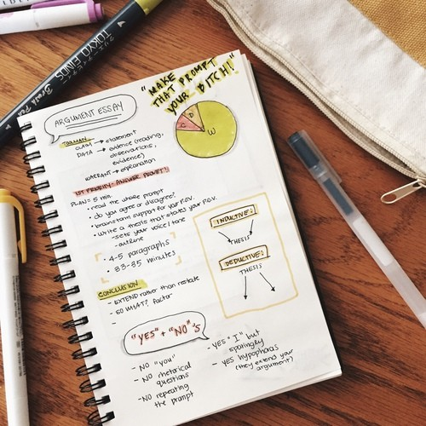
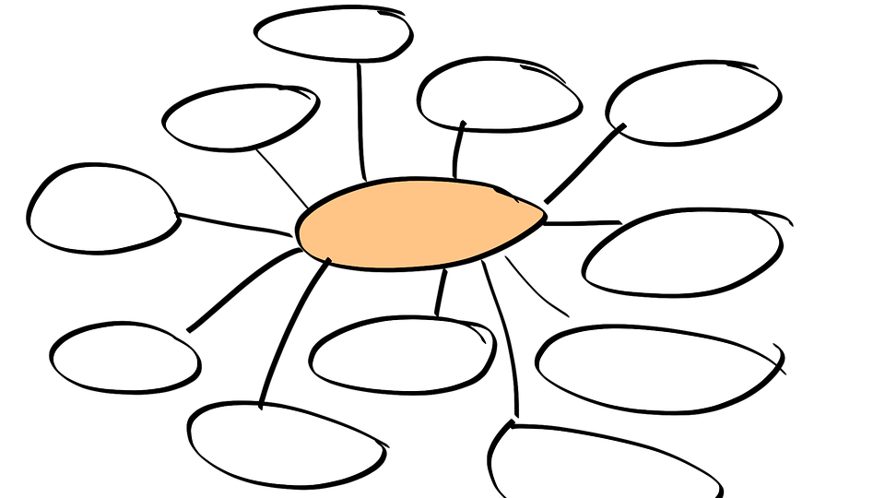
Informatie verwerken
Notes:
https://popschooltwenterand.nl/bijzondere-lessen/spoken-word-workshop/
https://www.google.com/url?sa=i&url=https%3A%2F%2Fconfetticampus.nl%2Fmarkeerstiften%2Fstabilo-boss-original-markeerstift-enkele-stift-pastel-fris-fuchsia%2F&psig=AOvVaw1kIM4HGRKIVMmOkfdAWN3K&ust=1728398745771000&source=images&cd=vfe&opi=89978449&ved=0CBQQjRxqFwoTCKiC15zB_IgDFQAAAAAdAAAAABAE
https://www.google.com/url?sa=i&url=https%3A%2F%2Fwww.legima.be%2Fstudents%2Fnieuws%2Fsamenvattingen-maken-is-het-tijdverlies-of-moet-het-echt&psig=AOvVaw3oRSgCxX-Daadf-TL7AjFq&ust=1728398874968000&source=images&cd=vfe&opi=89978449&ved=0CBQQjRxqFwoTCJjIp-HB_IgDFQAAAAAdAAAAABAE

Slide 29
Tekst S [onder] + Beeld
Bronnenonderzoek
Deel 1: verdiepen in eigen bron
Deel 2: uitleggen aan groepje

Slide 30
Doelen
Hoofddoel
Het ontwikkelen van je identiteit en de motivatie die hierbij hoort.
Je gaat onderzoek doen naar identiteit en motivatie bij jezelf en bij je klasgenoten.
Lesdoelen
Onderzoeksvaardigheden
Je maakt kennis met de onderzoekscyclus en kunnen deze toepassen (ik en mijn klas).
Je verkent het onderwerp door je te verdiepen in verschillende bronnen.
Je raadpleegt verschillende soorten bronnen.
Je verbindt informatie uit verschillende bronnen.
Je vormt een eigen kijk op het onderwerp.
Identiteit/motivatie
Je kunt uitleggen waarom identiteitsontwikkeling en motivatie belangrijk zijn en wat je ermee kunt buiten school.
Je maakt kennis met het begrip identiteitsontwikkeling.
Je kent de Big Five persoonlijkheidsfactoren (Golberg, 1993).
Je kent verschillende vormen van motivatie en de basisbehoeften (Ryan & Deci, 2000).

Slide 31
Vooruitblik
Onderzoek opzetten in de onderzoekscyclus.
Onderzoeksvragen opstellen.
Onderzoeksplan maken.

Slide 32
Identiteitsontwikkeling
Les 3: Maak een plan

Slide 33
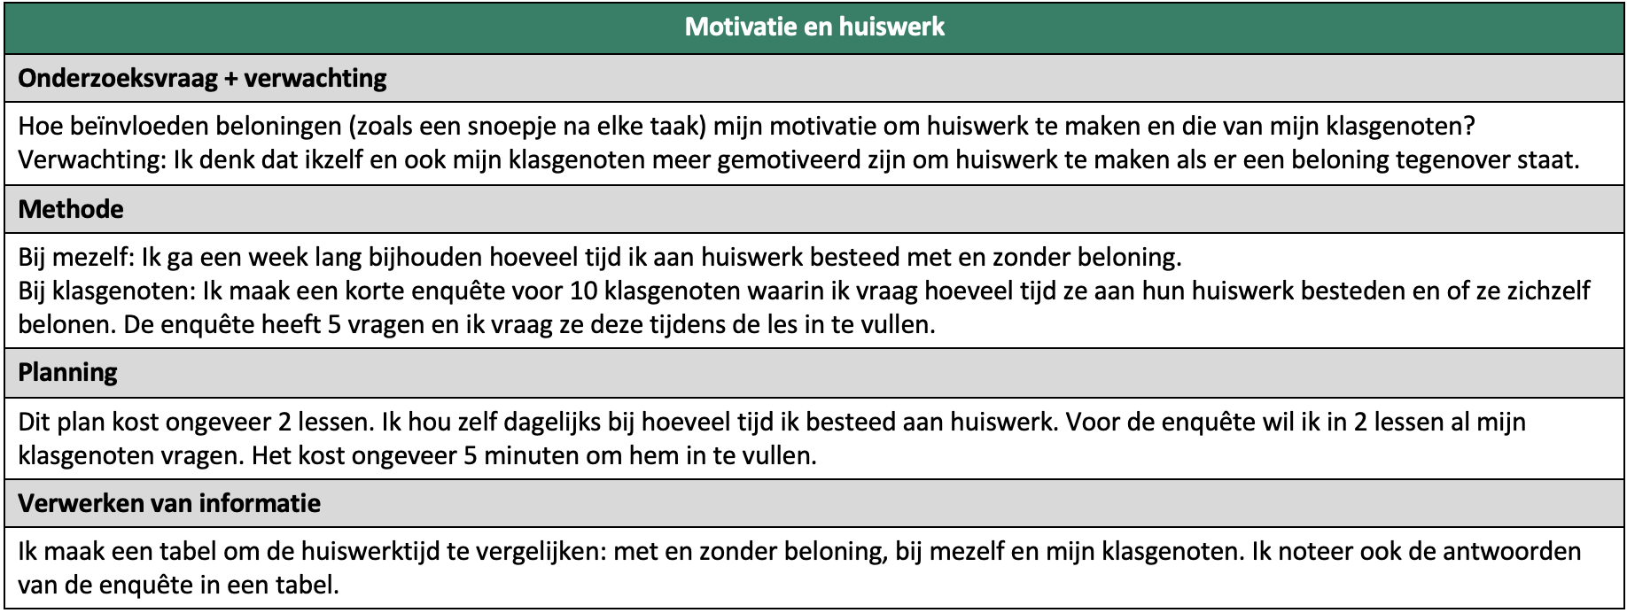
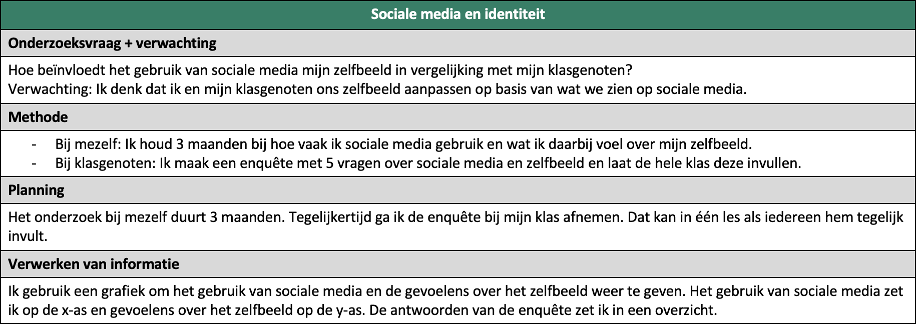
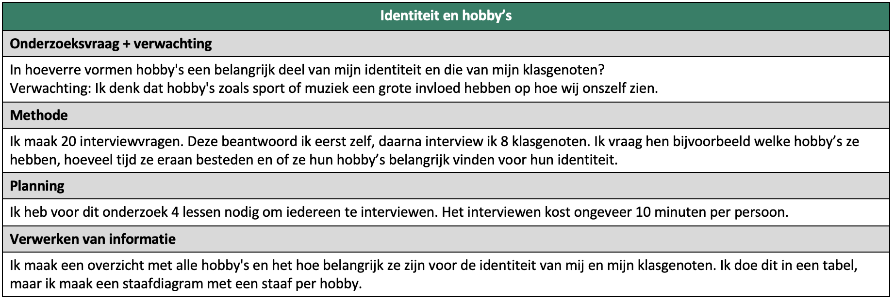
A
B
C
Erasmus University Rotterdam

Slide 34
Doelen
Hoofddoel
Het ontwikkelen van je identiteit en de motivatie die hierbij hoort.
Je gaat onderzoek doen naar identiteit en motivatie bij jezelf en bij je klasgenoten.
Lesdoelen
Onderzoeksvaardigheden
Je maakt kennis met de onderzoekscyclus en kunnen deze toepassen (ik en mijn klas).
Je formuleert onderzoeksvragen over identiteit of motivatie.
Je onderbouwt keuzes voor de onderzoeksvraag met argumenten.
Je formuleert verwachtingen op basis van de bronnen.
Je maakt een eenvoudig onderzoeksplan.
Identiteit/motivatie
Je kunt uitleggen waarom identiteitsontwikkeling en motivatie belangrijk zijn en wat je ermee kunt buiten school.
Je maakt kennis met het begrip identiteitsontwikkeling.
Je kent de Big Five persoonlijkheidsfactoren (Golberg, 1993).
Je kent verschillende vormen van motivatie en de basisbehoeften (Ryan & Deci, 2000).
Je bepaalt ambitieuze en haalbare einddoelen.

Slide 35
Waarom?
Erasmus University Rotterdam

Slide 36
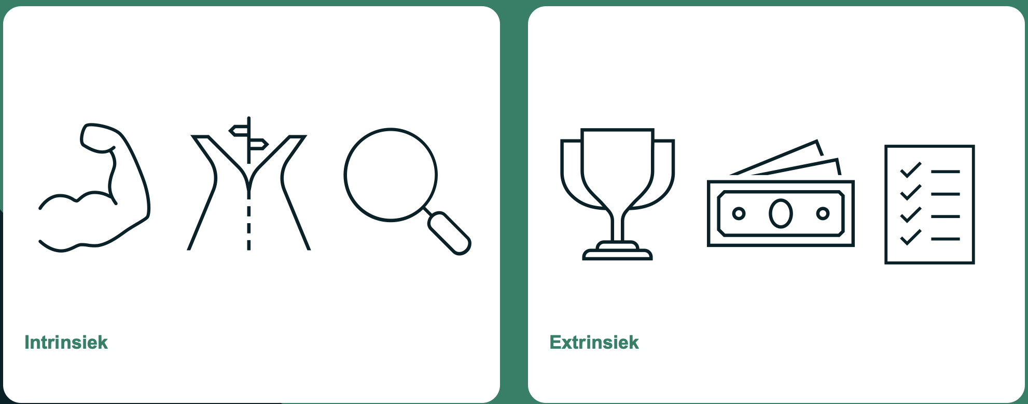
Relatie
Autonomie
Competentie

Slide 37
Onderzoeksvraag
Op welke manier beïnvloedt het gebruik van TikTok het zelfbeeld van mij en mijn klasgenoten?
Verwachting
Het gebruik van TikTok heeft een grote invloed op de ontwikkeling van mijn identiteit en die van mijn klasgenoten, doordat zij hun interesses en waarden aanpassen aan wat zij online zien bij anderen.
Filmpje

Slide 38
Vragenmachientje

Slide 39
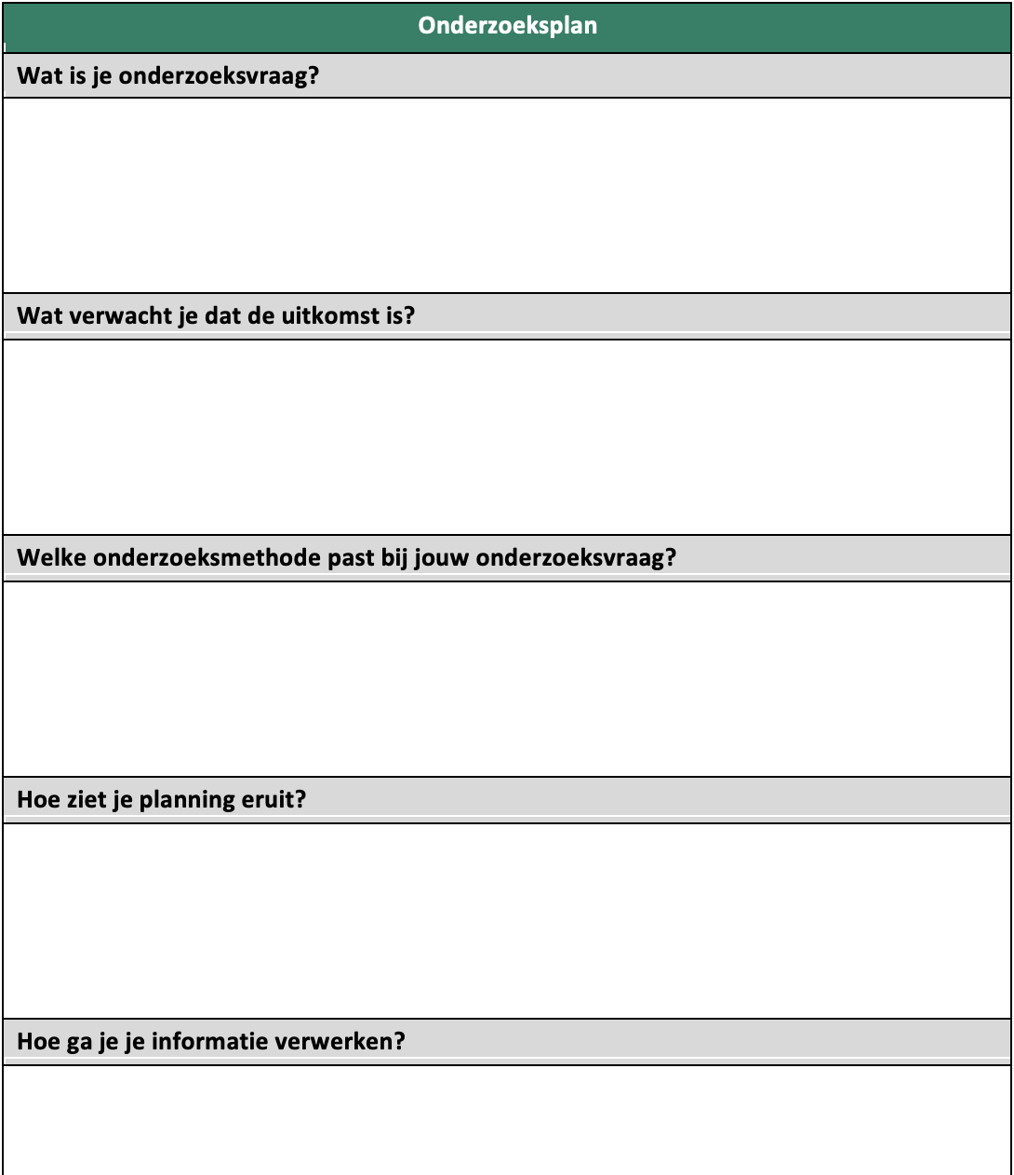
Erasmus University Rotterdam

Slide 40
Onderzoeksvragen
In hoeverre heeft autonomie (zelf inspraak hebben in hoe de les eruit ziet) invloed op de motivatie van mij en mijn medeleerlingen?
Op welke manier(en) kan ik mezelf motiveren me sterker in te zetten op school? En hoe doen klasgenoten dit?
Welke invloed heeft het lesmateriaal voor vak …./ of docent ….. op de motivatie voor dit vak van mij en mijn medeleerlingen?
Hoe hebben mijn persoonlijke waarden invloed op de keuzes die ik maak in mijn dagelijks leven en die van mijn medeleerlingen?
Op welke manier beïnvloedt groepsdruk van vrienden de identiteitsontwikkeling van mij en mijn medeleerlingen?
In hoeverre helpt het stellen van doelen mij en mijn medeleerlingen bij het behalen van goede schoolprestaties?

Slide 41
Onderzoeksvragen
Presteren ik en mijn medeleerlingen beter op een taak als we samenwerken met mensen die we aardig vinden (relatie)?
In hoeverre komen de big five persoonlijkheidskenmerken tussen mijn klasgenoten en ik overeen met die van onze vrienden?
Zijn mijn medeleerlingen en ik meer gemotiveerd voor een vak als we daar goede cijfers voor halen?
Is er een verband tussen de big five persoonlijkheidskenmerken en schoolprestaties bij mij en mijn klasgenoten?

Slide 42
Erasmus University Rotterdam

Slide 43
Erasmus University Rotterdam

Slide 44
Doelen
Hoofddoel
Het ontwikkelen van je identiteit en de motivatie die hierbij hoort.
Je gaat onderzoek doen naar identiteit en motivatie bij jezelf en bij je klasgenoten.
Lesdoelen
Onderzoeksvaardigheden
Je maakt kennis met de onderzoekscyclus en kan deze toepassen (ik en mijn klas).
Je formuleert onderzoeksvragen over identiteit of motivatie.
Je onderbouwt keuzes voor de onderzoeksvraag met argumenten.
Je formuleert verwachtingen op basis van de bronnen.
Je maakt een eenvoudig onderzoeksplan.
Identiteit/motivatie
Je kunt uitleggen waarom identiteitsontwikkeling en motivatie belangrijk zijn en wat je ermee kunt buiten school.
Je maakt kennis met het begrip identiteitsontwikkeling.
Je kent de Big Five persoonlijkheidsfactoren (Golberg, 1993).
Je kent verschillende vormen van motivatie en de basisbehoeften (Ryan & Deci, 2000).
Je bepaalt ambitieuze en haalbare einddoelen.

Slide 45
Vooruitblik
Onderzoek uitvoeren en Concluderen in de onderzoekscyclus.
Onderzoeksgegevens verzamelen en verwerken.
Analyseren en conclusies trekken.

Slide 46
Identiteitsontwikkeling
Les 4: Onderzoek jouw identiteit en motivatie

Slide 47
Waarden
Ambitie Humor Respect
Avontuur Intelligentie Sociaal zijn
Betrouwbaarheid Inlevingsvermogen Spontaniteit
Creativiteit Lef Sportiviteit
Competitie Liefde Succes
Doorzettingsvermogen Muzikaliteit Uitdaging
Efficiëntie Onafhankelijkheid Verantwoordelijkheid
Enthousiasme Ontwikkeling Vertrouwen
Vriendschap Geluk Plezier
Waardering Gelijkwaardigheid Positiviteit
Zekerheid Gezondheid Zelfvertrouwen

Slide 48
Identiteit

Slide 49
Doelen
Hoofddoel
Het ontwikkelen van je identiteit en de motivatie die hierbij hoort.
Je gaat onderzoek doen naar identiteit en motivatie bij jezelf en bij je klasgenoten.
Lesdoelen
Onderzoeksvaardigheden
Je maakt kennis met de onderzoekscyclus en kan deze toepassen (ik en mijn klas).
Je verzamelt en verwerkt onderzoeksgegevens.
Je analyseert onderzoeksgegevens.
Je trekt conclusies.
Je beantwoordt de onderzoeksvragen en geeft hierbij een onderbouwing.
Identiteit/motivatie
Je kunt uitleggen waarom identiteitsontwikkeling en motivatie belangrijk zijn en wat je ermee kunt buiten school.
Je bent je bewust van eigen waarden en normen, opvattingen en talenten.
Je reflecteert op de doelen en stelt ze bij.

Slide 50
Waarom?
Erasmus University Rotterdam

Slide 52
Onderzoek uitvoeren
Verzamel gegevens bij jezelf.
Verwerk gegevens in portfolio.

Slide 53
Ongevraagd advies
Deel 1
Bekijk het werk van de ander. Beantwoord (individueel) in je hoofd de volgende vragen over het werk van de ander:
Wat vindt je top? Wat kan beter (tip)?
Gaat alles volgens het onderzoeksplan? Is het haalbaar?
Welk advies heb je voor de ander?
Deel 2
Vertel de feedback aan de ander. De ander mag niet onderbreken. Pas als de feedback gever uitgepraat is kan er door de ander wat gezegd of gevraagd worden. Wissel daarna van rol.
Notes:
Voorbeeldcasus van Lina
Lina, een veertienjarige scholier, moet een keuzevak selecteren voor het komende schooljaar. Verschillende factoren spelen een rol bij haar besluitvorming:
Persoonlijke voorkeuren: Lina denkt na over haar interesses en wat ze leuk vindt. Ze heeft altijd al interesse gehad in creatieve activiteiten zoals tekenen en schilderen, dus overweegt ze een keuzevak in beeldende kunst.
Invloed ouders: Lina bespreekt haar opties met haar ouders, die haar aanmoedigen om een vak te kiezen waar ze enthousiast over is en waarin ze haar talenten kan ontwikkelen.
Invloed vrienden: Lina's vrienden hebben ervoor gekozen om het keuzevak drama te volgen. Ze overweegt dit vak omdat ze graag tijd wil doorbrengen met haar vrienden en nieuwe dingen wil uitproberen.
Invloed van docenten: Lina's docenten hebben gemerkt dat ze een sterke interesse en vaardigheid heeft in wiskunde. Ze raden haar aan om een keuzevak in toegepaste wiskunde te overwegen, wat haar toekomstige mogelijkheden zou kunnen vergroten.
Toekomstgerichtheid: Lina denkt na over hoe het gekozen keuzevak kan bijdragen aan haar toekomst. Ze overweegt bijvoorbeeld of het vak informatica haar kan helpen bij het ontwikkelen van vaardigheden die relevant zijn in de moderne wereld en haar voorbereiden op haar toekomst.
Mogelijkheid te leren: Lina is enthousiast over het idee om nieuwe dingen te leren. Ze overweegt een keuzevak dat haar kan uitdagen en waarin ze nieuwe kennis en vaardigheden kan opdoen. Het liefst is dit iets dat ook echt binnen haar interesses ligt.
Beschikbare middelen: Lina onderzoekt de benodigde materialen en kosten voor verschillende keuzevakken. Ze overweegt of het binnen haar budget past en of ze toegang heeft tot de benodigde bronnen en apparatuur.
Beschikbaarheid van (andere) opties: Lina verkent verschillende keuzevakken die op haar school worden aangeboden. Ze vergelijkt de inhoud, het lesrooster en de docenten om een weloverwogen keuze te maken. Ook bevraagt ze haar omgeving om een beeld te krijgen van mogelijke klasgenoten bij ieder keuzevak.
Duidelijke uitkomsten: Lina probeert te begrijpen wat ze kan verwachten van elk keuzevak. Ze raadpleegt de vakbeschrijvingen, vraagt haar zus over haar ervaringen en vraagt om advies van docenten om een idee te krijgen van de ervaringen en resultaten.
Leermogelijkheden: Lina ziet het kiezen van een keuzevak als een kans om haar kennis en vaardigheden te vergroten. Ze ziet het als een gelegenheid om te groeien, uit haar comfortzone te stappen en nieuwe talenten te ontdekken.

Slide 54
Doelen
Hoofddoel
Het ontwikkelen van je identiteit en de motivatie die hierbij hoort.
Je gaat onderzoek doen naar identiteit en motivatie bij jezelf en bij je klasgenoten.
Lesdoelen
Onderzoeksvaardigheden
Je maakt kennis met de onderzoekscyclus en kunt deze toepassen (ik en mijn klas).
Je verzamelt en verwerkt onderzoeksgegevens.
Je analyseert onderzoeksgegevens.
Je trekt conclusies.
Je beantwoordt de onderzoeksvragen en geeft hierbij een onderbouwing.
Identiteit/motivatie
Je kunt uitleggen waarom identiteitsontwikkeling en motivatie belangrijk zijn en wat je ermee kunt buiten school.
Je bent je bewust van eigen waarden en normen, opvattingen en talenten.
Je reflecteert op de doelen en stelt ze bij.

Slide 55
Vooruitblik
Onderzoek uitvoeren en Concluderen in de onderzoekscyclus.
Gegevens verzamelen in de klas.
Analyseren en conclusies trekken.

Slide 56
Identiteitsontwikkeling
Les 5: Vergroot je onderzoek

Slide 57
Sarah is begonnen met het uitvoeren van haar onderzoek. Ze verzamelt gegevens, verwerkt deze en analyseert ze. Ze komt er alleen achter dat het interviewen van haar klasgenoten veel te veel werk is. Het is niet haalbaar!
Wat kan ze doen?
Erasmus University Rotterdam

Slide 58
Doelen
Hoofddoel
Het ontwikkelen van je identiteit en de motivatie die hierbij hoort.
Je gaat onderzoek doen naar identiteit en motivatie bij jezelf en bij je klasgenoten.
Lesdoelen
Onderzoeksvaardigheden
Je maakt kennis met de onderzoekscyclus en kan deze toepassen (ik en mijn klas).
Je verzamelt en verwerkt onderzoeksgegevens.
Je analyseert onderzoeksgegevens.
Je trekt conclusies.
Je beantwoordt de onderzoeksvragen en geeft hierbij een onderbouwing.
Identiteit/motivatie
Je kunt uitleggen waarom identiteitsontwikkeling en motivatie belangrijk zijn en wat je ermee kunt buiten school.
Je begrijpt verschillende belangen en overtuigingen die mensen kunnen hebben.
Je maakt afwegingen met eigen waarden en algemene principes.

Slide 59
Waarom?
Erasmus University Rotterdam

Slide 60
Woordweb
Conclusies

Slide 61
Onderzoeksvraag
In hoeverre wordt mijn (en die van klasgenoten) identiteit bepaald door mijn ouders?
Verwachting
Ik verwacht dat de invloed van ouders groot is, maar dit wel per persoon verschilt.
Conclusie
Uit mijn onderzoek blijkt dat ouders veel invloed hebben op de identiteit van mij en mijn klasgenoten. Ze bepalen bijvoorbeeld wat belangrijk is in het gezin en hoe we naar de wereld kijken. Toch ontwikkelen we ook onze eigen identiteit door eigen keuzes en interesses. Klasgenoten geven aan dat ze zich soms tegen hun ouders afzetten om zichzelf beter te leren kennen. Soms botsen ze dan met hun ouders of krijgen ze het gevoel dat ze niet bij hun ouders passen, maar het helpt ons uiteindelijk om te ontdekken wie we zelf willen zijn.

Slide 62
Onderzoek uitvoeren
Verzamel gegevens > ook op klasniveau
Verwerk gegevens in portfolio.
Schrijf je conclusie (opdracht 11)

Slide 63
Ongevraagd advies
Deel 1
Bekijk het werk van de ander. Beantwoord (individueel) in je hoofd de volgende vragen over het werk van de ander:
Wat vindt je top? Wat kan beter (tip)?
Gaat alles volgens het onderzoeksplan? Is het haalbaar?
Welk advies heb je voor de ander?
Deel 2
Vertel de feedback aan de ander. De ander mag niet onderbreken. Pas als de feedback gever uitgepraat is kan er door de ander wat gezegd of gevraagd worden. Wissel daarna van rol.
Notes:
Voorbeeldcasus van Lina
Lina, een veertienjarige scholier, moet een keuzevak selecteren voor het komende schooljaar. Verschillende factoren spelen een rol bij haar besluitvorming:
Persoonlijke voorkeuren: Lina denkt na over haar interesses en wat ze leuk vindt. Ze heeft altijd al interesse gehad in creatieve activiteiten zoals tekenen en schilderen, dus overweegt ze een keuzevak in beeldende kunst.
Invloed ouders: Lina bespreekt haar opties met haar ouders, die haar aanmoedigen om een vak te kiezen waar ze enthousiast over is en waarin ze haar talenten kan ontwikkelen.
Invloed vrienden: Lina's vrienden hebben ervoor gekozen om het keuzevak drama te volgen. Ze overweegt dit vak omdat ze graag tijd wil doorbrengen met haar vrienden en nieuwe dingen wil uitproberen.
Invloed van docenten: Lina's docenten hebben gemerkt dat ze een sterke interesse en vaardigheid heeft in wiskunde. Ze raden haar aan om een keuzevak in toegepaste wiskunde te overwegen, wat haar toekomstige mogelijkheden zou kunnen vergroten.
Toekomstgerichtheid: Lina denkt na over hoe het gekozen keuzevak kan bijdragen aan haar toekomst. Ze overweegt bijvoorbeeld of het vak informatica haar kan helpen bij het ontwikkelen van vaardigheden die relevant zijn in de moderne wereld en haar voorbereiden op haar toekomst.
Mogelijkheid te leren: Lina is enthousiast over het idee om nieuwe dingen te leren. Ze overweegt een keuzevak dat haar kan uitdagen en waarin ze nieuwe kennis en vaardigheden kan opdoen. Het liefst is dit iets dat ook echt binnen haar interesses ligt.
Beschikbare middelen: Lina onderzoekt de benodigde materialen en kosten voor verschillende keuzevakken. Ze overweegt of het binnen haar budget past en of ze toegang heeft tot de benodigde bronnen en apparatuur.
Beschikbaarheid van (andere) opties: Lina verkent verschillende keuzevakken die op haar school worden aangeboden. Ze vergelijkt de inhoud, het lesrooster en de docenten om een weloverwogen keuze te maken. Ook bevraagt ze haar omgeving om een beeld te krijgen van mogelijke klasgenoten bij ieder keuzevak.
Duidelijke uitkomsten: Lina probeert te begrijpen wat ze kan verwachten van elk keuzevak. Ze raadpleegt de vakbeschrijvingen, vraagt haar zus over haar ervaringen en vraagt om advies van docenten om een idee te krijgen van de ervaringen en resultaten.
Leermogelijkheden: Lina ziet het kiezen van een keuzevak als een kans om haar kennis en vaardigheden te vergroten. Ze ziet het als een gelegenheid om te groeien, uit haar comfortzone te stappen en nieuwe talenten te ontdekken.

Slide 64
Doelen
Hoofddoel
Het ontwikkelen van je identiteit en de motivatie die hierbij hoort.
Je gaat onderzoek doen naar identiteit en motivatie bij jezelf en bij je klasgenoten.
Lesdoelen
Onderzoeksvaardigheden
Je maakt kennis met de onderzoekscyclus en kan deze toepassen (ik en mijn klas).
Je verzamelt en verwerkt onderzoeksgegevens.
Je analyseert onderzoeksgegevens.
Je trekt conclusies.
Je beantwoordt de onderzoeksvragen en geeft hierbij een onderbouwing.
Identiteit/motivatie
Je kunt uitleggen waarom identiteitsontwikkeling en motivatie belangrijk zijn en wat je ermee kunt buiten school.
Je begrijpt verschillende belangen en overtuigingen die mensen kunnen hebben.
Je maakt afwegingen met eigen waarden en algemene principes.

Slide 65
Vooruitblik
Delen van onderzoek en Evalueren in de onderzoekscyclus.
Presentatie maken.

Slide 66
Identiteitsontwikkeling
Les 6: Maak je presentatie

Slide 67
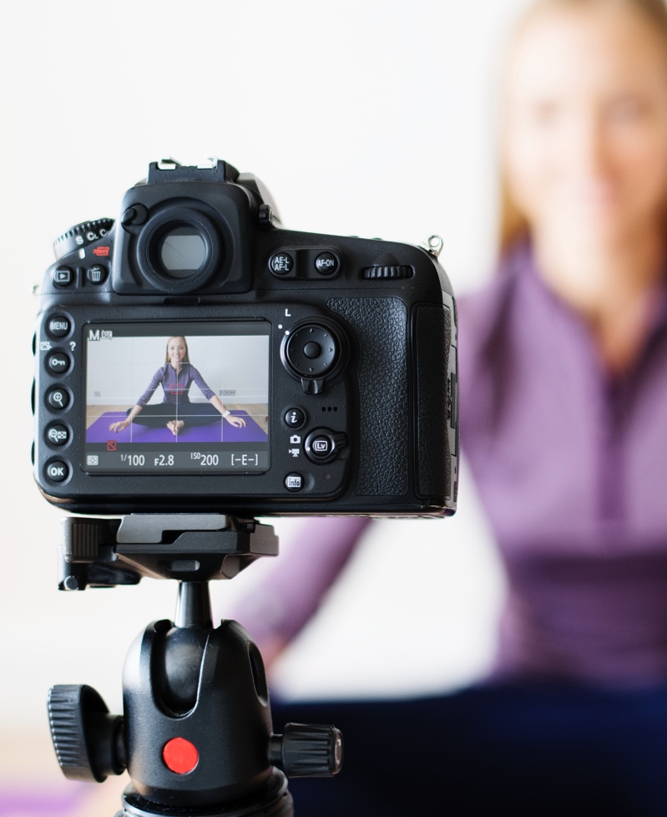
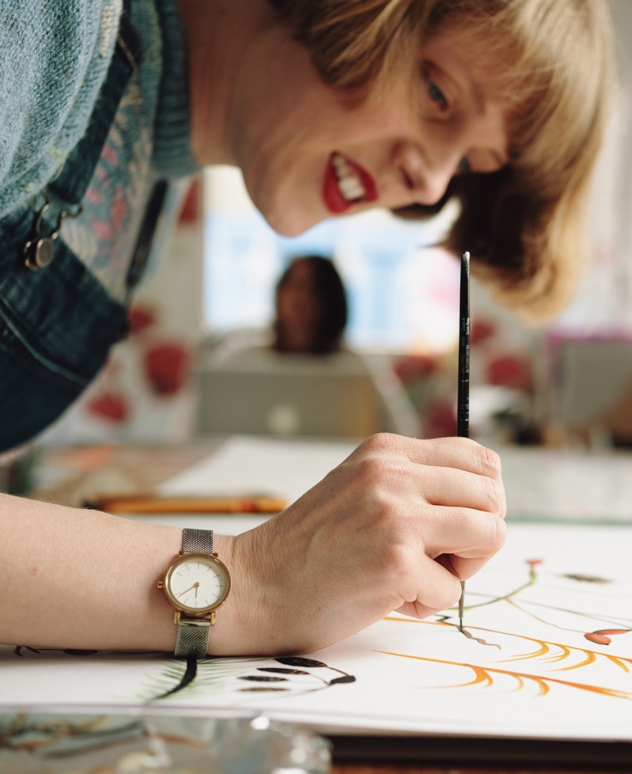
Wat past bij jou?

Slide 68
Doelen
Hoofddoel
Het ontwikkelen van je identiteit en de motivatie die hierbij hoort.
Je gaat onderzoek doen naar identiteit en motivatie bij jezelf en bij je klasgenoten.
Lesdoelen
Onderzoeksvaardigheden
Je maakt kennis met de onderzoekscyclus en kunt deze toepassen (ik en mijn klas).
Je kiest een passende vorm van presenteren van je onderzoek.
Je maakt een begrijpelijke en aantrekkelijke presentatie.
Je reflecteert op je onderzoek in je presentatie.
Identiteit/motivatie
Je kunt uitleggen waarom identiteitsontwikkeling en motivatie belangrijk zijn en wat je ermee kunt buiten school.

Slide 69
Waarom?
Erasmus University Rotterdam

Slide 70
Begrijpelijk
Passend
Aantrekkelijk
Erasmus University Rotterdam

Slide 71
Presentatie
Doel
Conclusie
Uitvoering
Reflectie

Slide 72
Doelen
Hoofddoel
Het ontwikkelen van je identiteit en de motivatie die hierbij hoort.
Je gaat onderzoek doen naar identiteit en motivatie bij jezelf en bij je klasgenoten.
Lesdoelen
Onderzoeksvaardigheden
Je maakt kennis met de onderzoekscyclus en kunt deze toepassen (ik en mijn klas).
Je kiest een passende vorm van presenteren van je onderzoek.
Je maakt een begrijpelijke en aantrekkelijke presentatie.
Je reflecteert op je onderzoek in je presentatie.
Identiteit/motivatie
Je kunt uitleggen waarom identiteitsontwikkeling en motivatie belangrijk zijn en wat je ermee kunt buiten school.

Slide 73
Vooruitblik
Delen van onderzoek en Evalueren in de onderzoekscyclus.
Presentaties.

Slide 74
Identiteitsontwikkeling
Les 7/8: Delen maar!

Slide 75
Spreek luid en duidelijk
Laat soms een stilte vallen
Maak soms oogcontact met het publiek
Gebruik non-verbale communicatie
Erasmus University Rotterdam

Slide 76
Doelen
Hoofddoel
Het ontwikkelen van je identiteit en de motivatie die hierbij hoort.
Je gaat onderzoek doen naar identiteit en motivatie bij jezelf en bij je klasgenoten.
Lesdoelen
Onderzoeksvaardigheden
Je maakt kennis met de onderzoekscyclus en kunt deze toepassen (ik en mijn klas).
Je presenteert op een activerende manier.
Je let op een juiste houding en stemgebruik tijdens het presenteren: juiste volume, rechtop, actief.
Je reageert op een correcte manier op reacties en vragen van het publiek.
Identiteit/motivatie
Je kunt uitleggen waarom identiteitsontwikkeling en motivatie belangrijk zijn en wat je ermee kunt buiten school.
Je begrijpt verschillende belangen en overtuigingen die mensen kunnen hebben.

Slide 77
Waarom?
Erasmus University Rotterdam

Slide 78
Presenteren
Presenteer op een vaste plek in lokaal
Let op de presentatietips
Rondlopen
Luister naar de presentatie
Stel vragen
Blijf bij de presentatie totdat deze is afgelopen

Slide 79
Wat is je het meest bijgebleven uit deze lessen over identiteit en/of motivatie en hoe neem je dat mee in je dagelijks leven?

Slide 80
INTRO + OUTRO [LOGO ANIMATIE]

